Slide 1
KANAKASVATUSE FARMINAR Kanade vabapidamine rohealal ja aedikutes
Eesti maaelu tark vara
Koostöös Eesti Linnukasvatajate Seltsiga
Infopäev põllumajanduse telgitagustest
Estfarm OÜ 05.06.2024

Slide 2
Farminari on aidanud läbi viia:
Janek Prits, linnukasvatuse lektor-konsulent, ELSi juhatuse liige, Estfarm OÜ juhatuse liige;
Anneli Prits, Estfarm OÜ juhatuse liige;
Anne Helme, ELSi juhatuse liige, täiskasvanute koolitaja;
Liis Samuel, ELSi juhatuse liige.
Teadmussiirde pikaajaline programm põllumajanduse, toidu ja maamajanduse tegevusvaldkonnas

Slide 3
Päevakava 05.06.2024 14.00-16.45
Kanade vabapidamine rohealadel ja aedikutes
14.00 Kogunemine ja tervitus Zoomis
14.05 Kanatõud
14.20 Kanamunadest üldiselt
14.35 Munade inkubeerimine, tibude ja noorlindude kasvatamine
15.10 Kanakasvatuse ohutegurid
15.30 Paus 15 min
15.45 Virtuaalne ringkäik Estfarmis
Praktilised näited kanakasvatusest rohealadel ja aedikutes
16.30 Küsimustele vastamine. Arutelu ja kokkuvõte päevast
16.45 Farminari lõpetamine

Slide 4
Kanatõugude liigitamine:
muna;
liha-muna;
liha;
võitluskanad;
dekoratiiv e ilukanad.
Eraldi rühmas võib vaadelda kääbuskanasid, autoseksseid tõugusid.

Slide 5
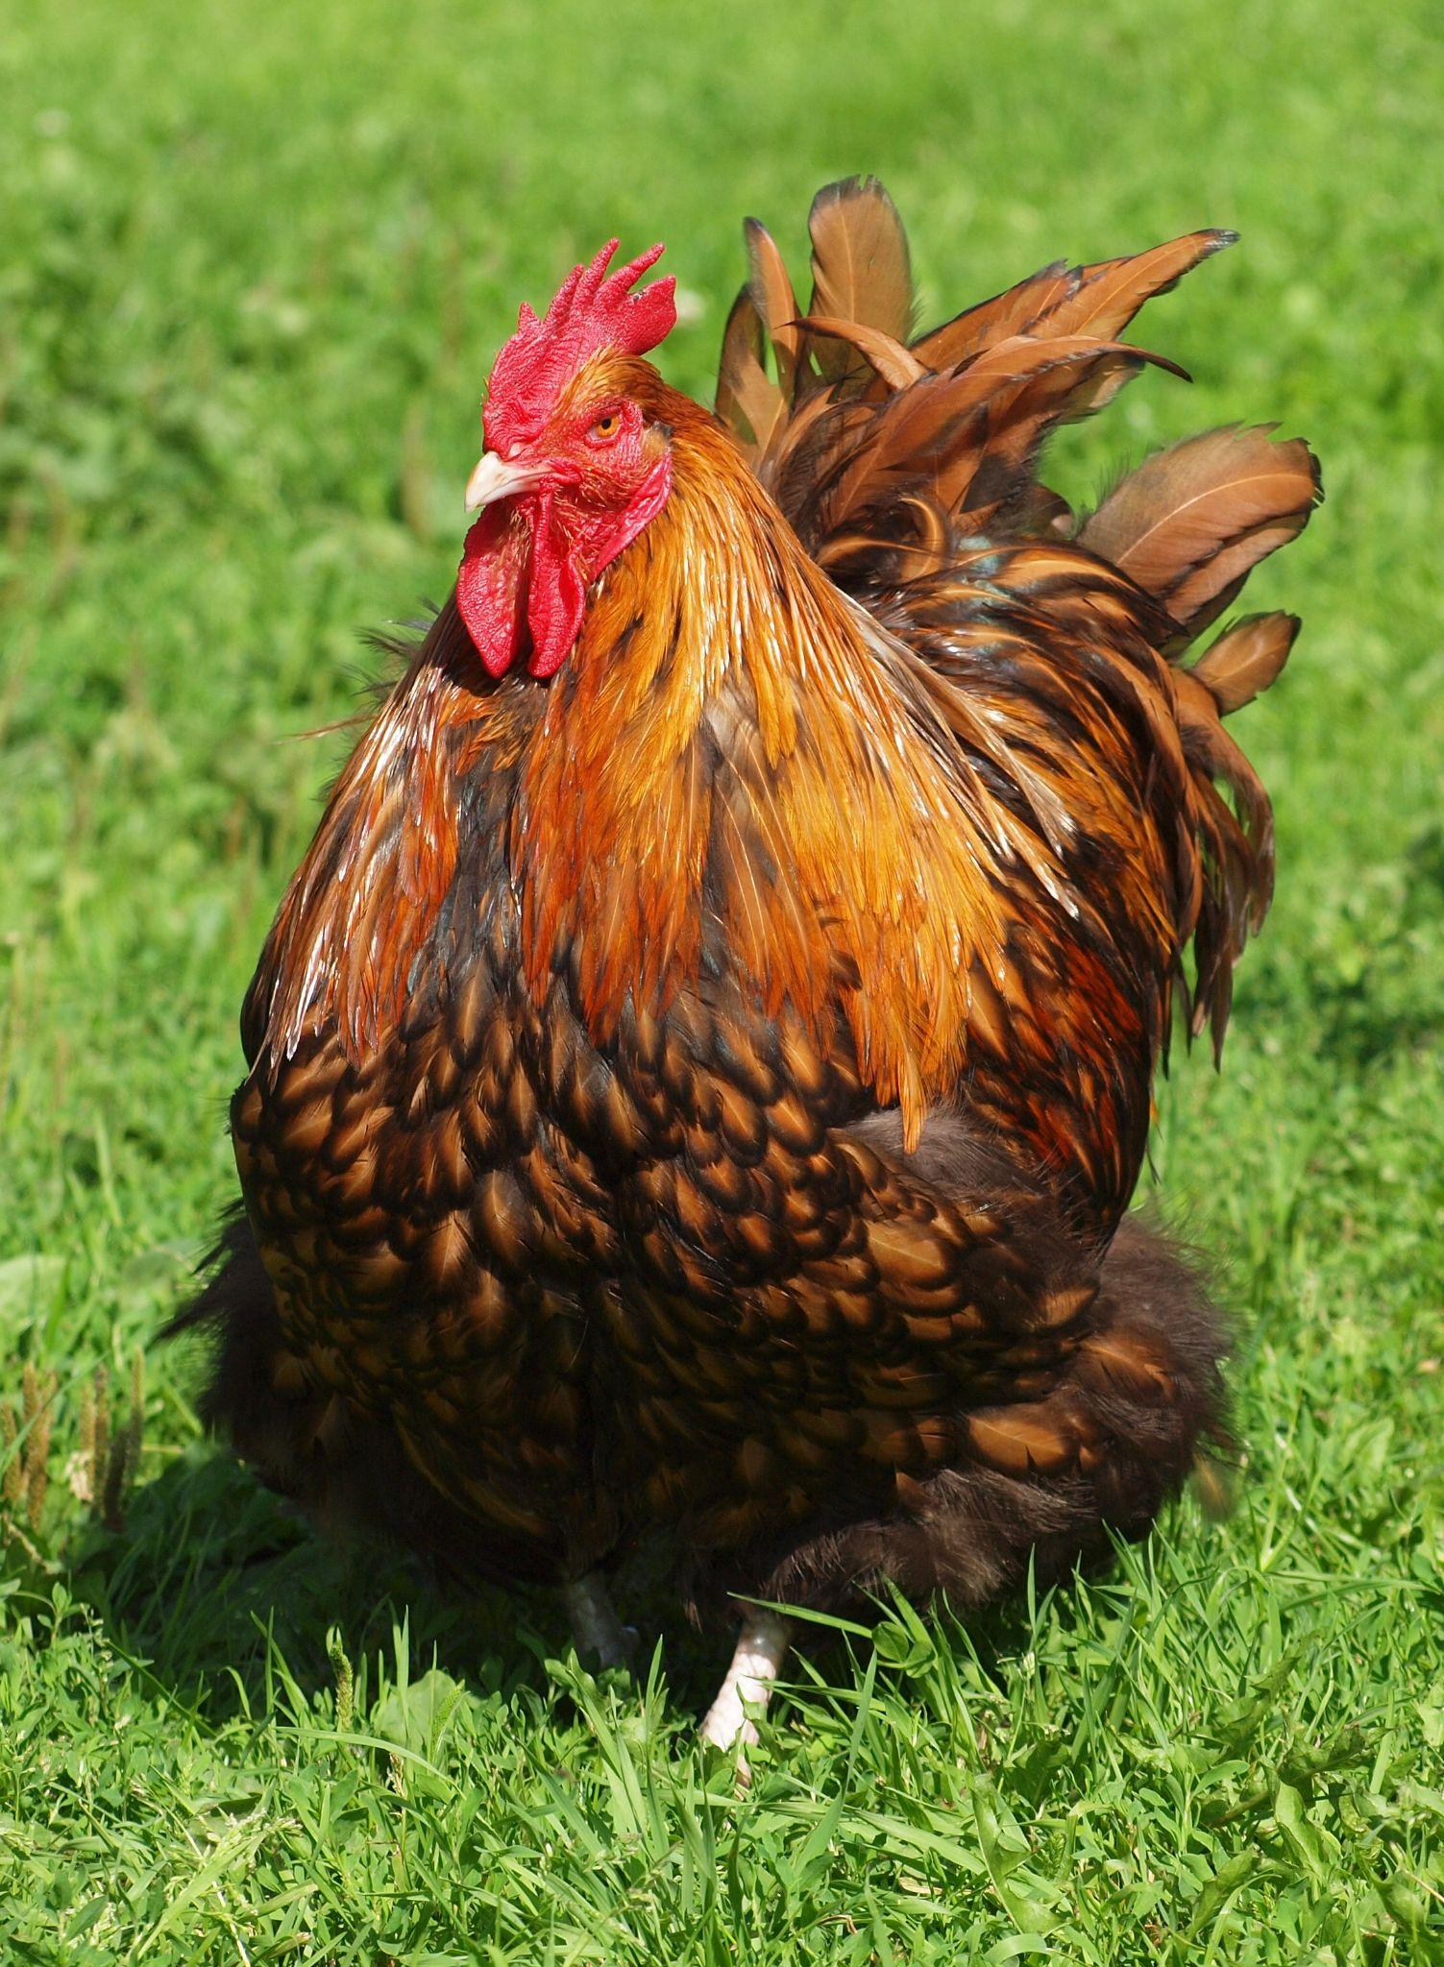
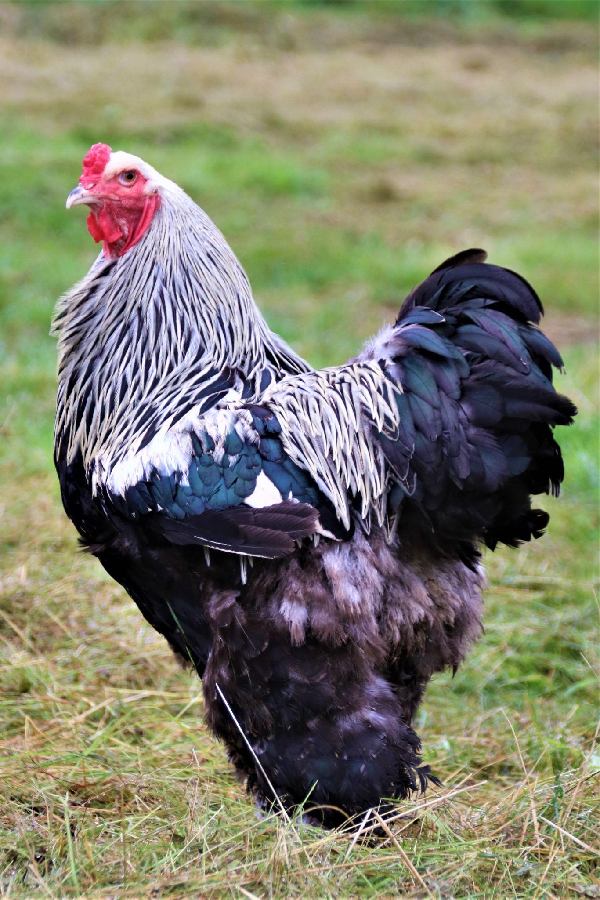
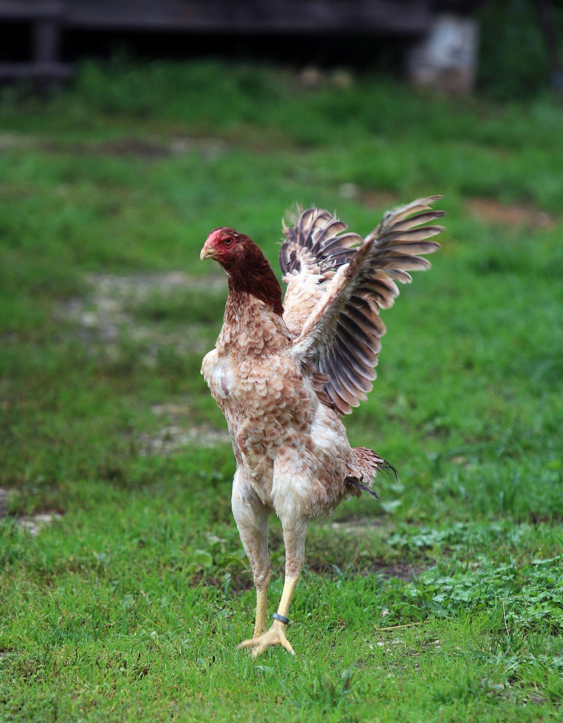
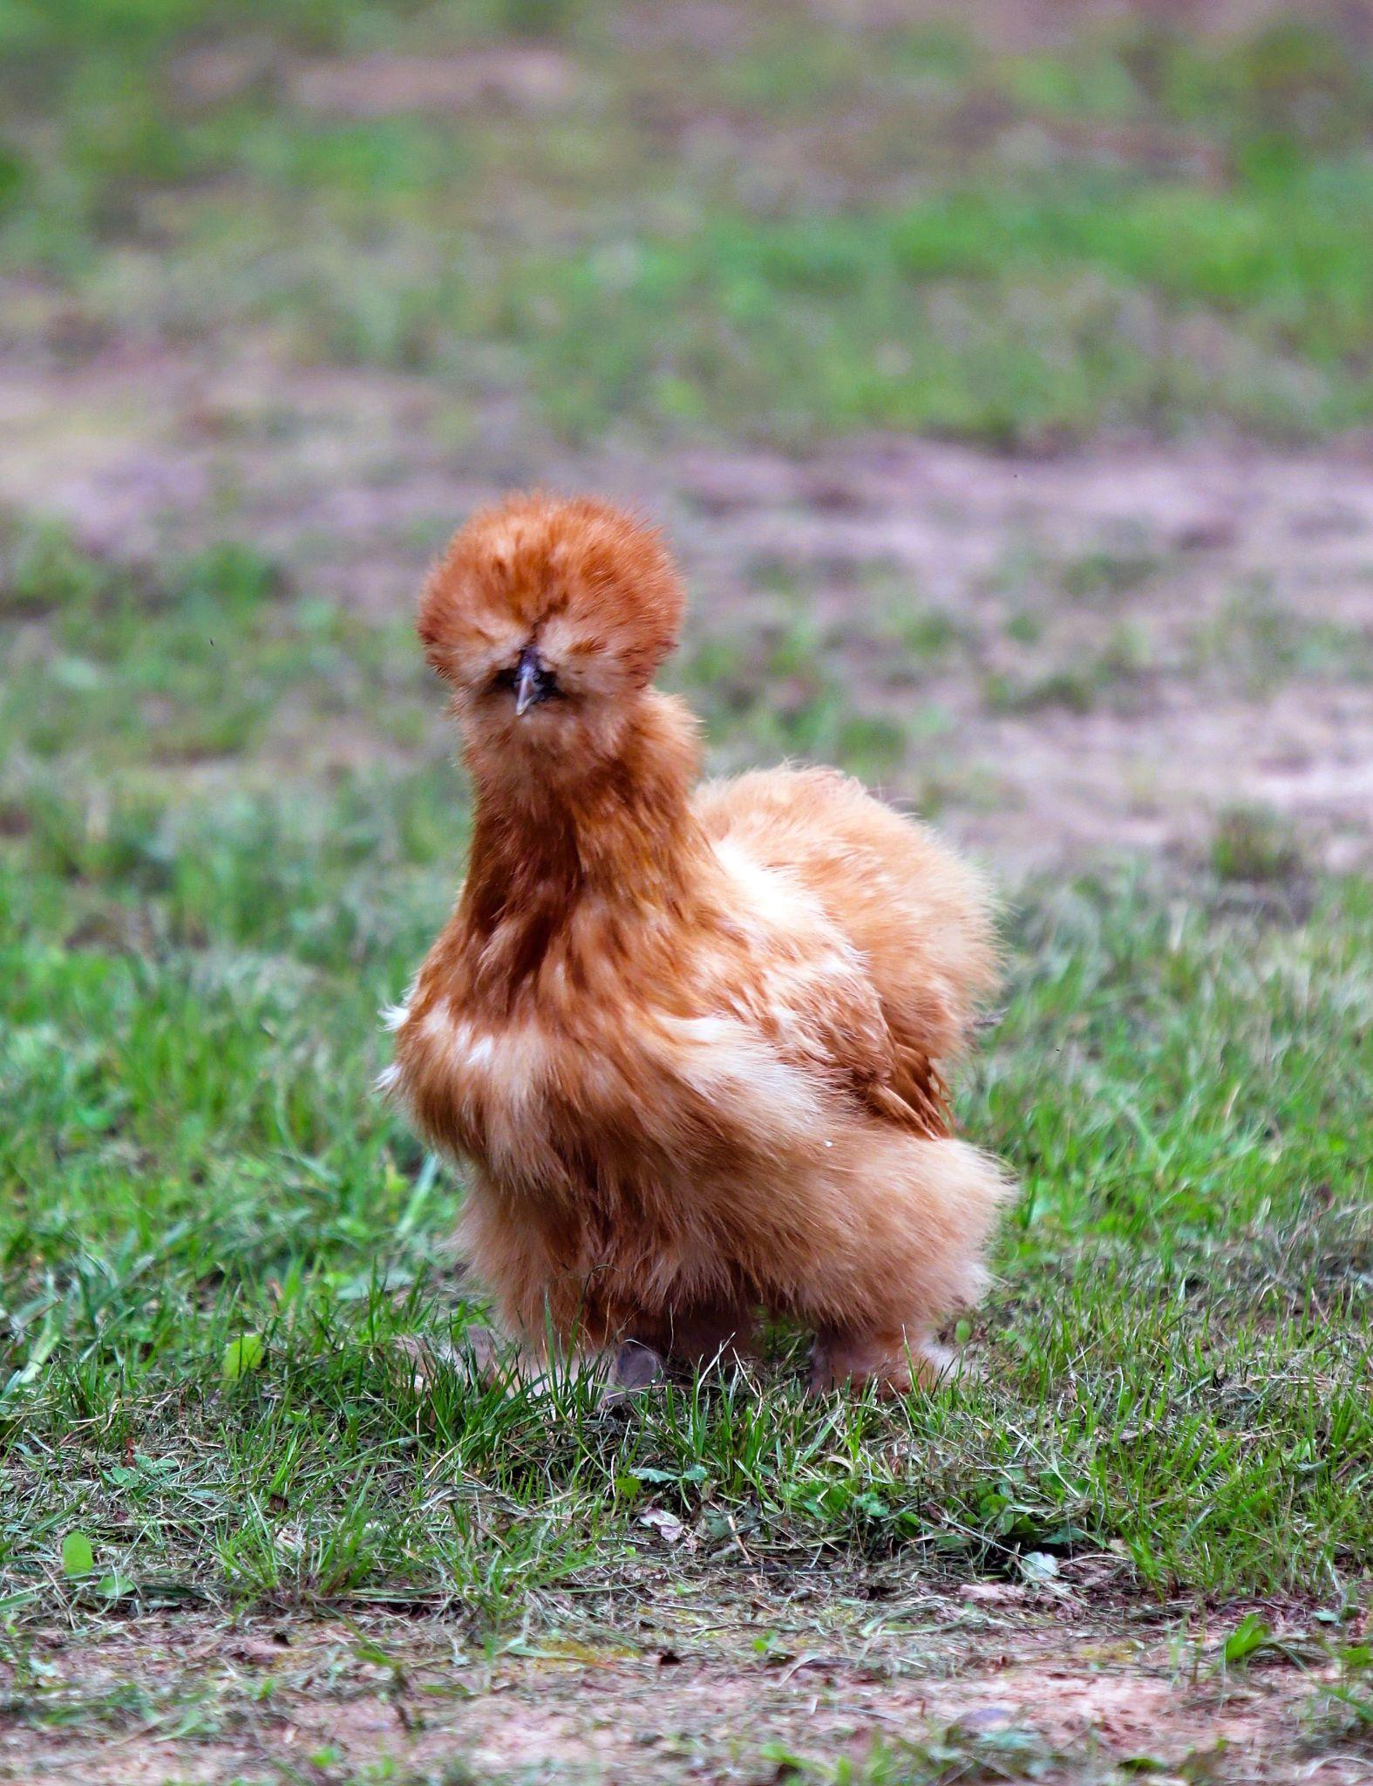
Kanatõugudest pilte:
Fotod: J. Prits

Slide 6
Põhikarja komplekteerimine:
emas- ja isaslindude suhe;
päritolu ja tõulised omadused;
konditsiooni hindamine;
tõustandardile vastavus;
produktiivsus.

Slide 7
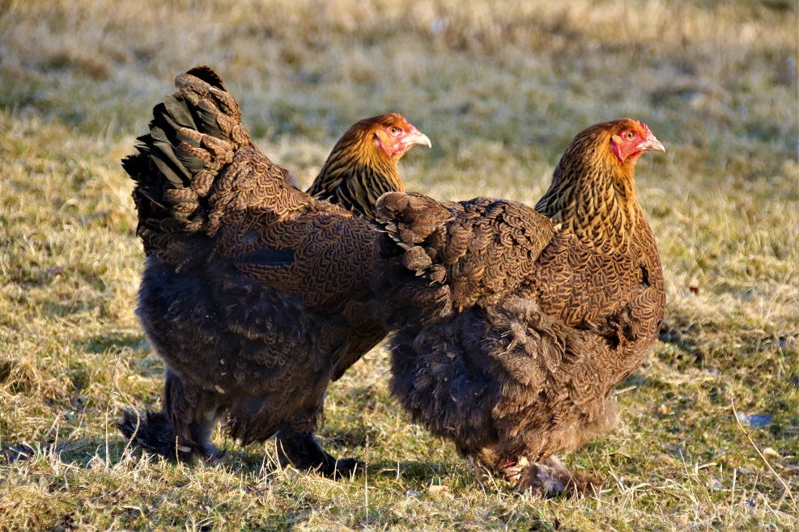
Põhilised lindude tervislikku seisukorda iseloomustavad välistunnused:
kehamass ja kehamõõtmed;
pea kuju;
silmade seisund;
harja ja teiste peaosade seisund;
sulestiku välimus;
saba ja tiibade asend.
Linnu keha mass on tema tugevuse ja tervisliku seisundi põhinäitaja!
Foto: J. Prits

Slide 8
Kanamunadest üldiselt:
produktsioon;
mass, värvus, suurus;
muna temperatuur 40…41° C.
Foto: J. Prits

Slide 9
Tähelepanu söödale ja joogile:
täisväärtuslik sööt;
puhas joogivesi;
sööda- ja joogifront.

Slide 10
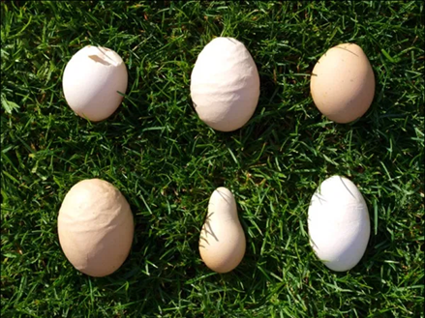
Haudemunade kogumine:
haudemunade kogumine;
haudemunade selekteerimine;
haudemunade kaal;
prakeerimine:
kuju,
mass,
defektid,
rebu arv,
määrdumine,
eritingimused.
Foto: https://howafrica.com/abnormal-chicken-eggs-need-know/

Slide 11
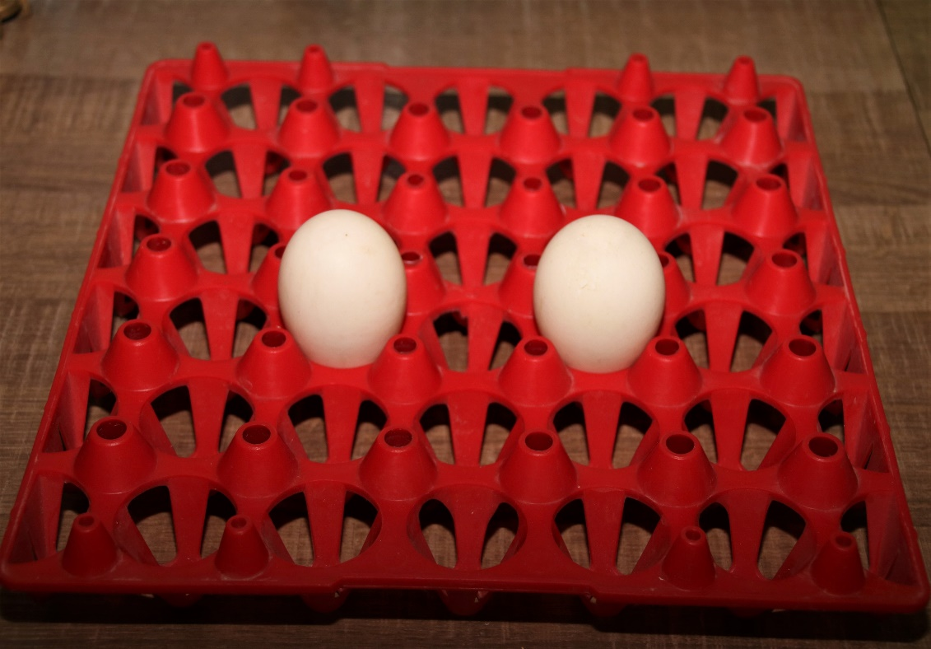
Haudemunade säilitamine:
haudemunade säilitamisel ruumi temperatuur 8…15° C;
õhuniiskus 75…80 %;
munade vanus 7…10 päeva.
Foto: J. Prits

Slide 12
Inkubeerimine:
desinfitseerimine;
sobilikud desinfitseerimisained (<0…2 min);
loode areneb temperatuuril 27...43° C;
optimaalseks hautamistemperatuur 37,8° C;
inkubaatori täituvus 75…80%.

Slide 13
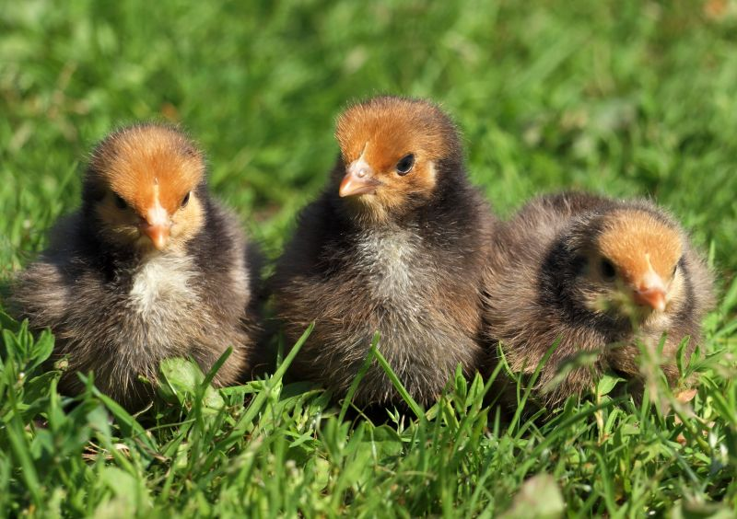
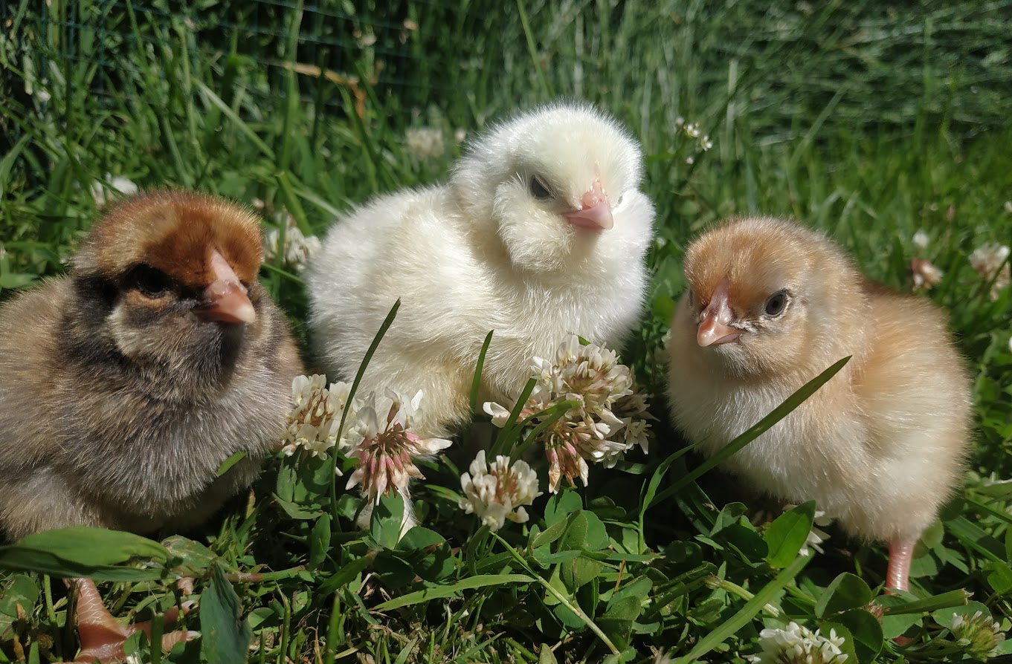
Tibude ja noorlindude kasvatamine:
tibude kasvatamine siseruumides;
noorlinnud aedikus;
sobilik hooaeg;
aediku/roheala hooldus.
Fotod: J. Prits, A. Helme

Slide 14
Kanakasvatuse ohutegurid:
uued linnud karjas;
bakterid, viirused, parasiidid, kahjurid, kiskjad;
käitumuslikud eripärad;
ilmastik (kuum, külm, niiskus).

Slide 15
Kuumastressi tunnused:
linnud hoiavad sulgi ja tiibu kohevil ning hingavad kiiresti läbi avatud noka;
veetarbe suurenemine;
söödakasutuse vähenemine;
väheneb kehamass ja munatoodang;
munakoor muutub nõrgemaks, kuna linnu kaltsiumi omastamise võime väheneb;
kaasneb suurem sulgede nokkimise ja kannibalismi risk karjas.

Slide 16
Kasutatud materjalid:
Prits, J. (2021-2023). Linnukasvatusalased õppematerjalid.
Tikk, H., Tikk, V (2007). Linnukasvatus I. Tartu: Eesti Maaülikool.
https://howafrica.com/abnormal-chicken-eggs-need-know/ vaadatud 09.10.2022

Slide 17
PAUS
Jätkame virtuaalse ringkäiguga 15 minuti pärast.

Slide 18
Tekkinud küsimused.
Arutelu ja kokkuvõte päevast.

Slide 19
Tänu kuulamise ja küsimuste eest!

